Slide 1


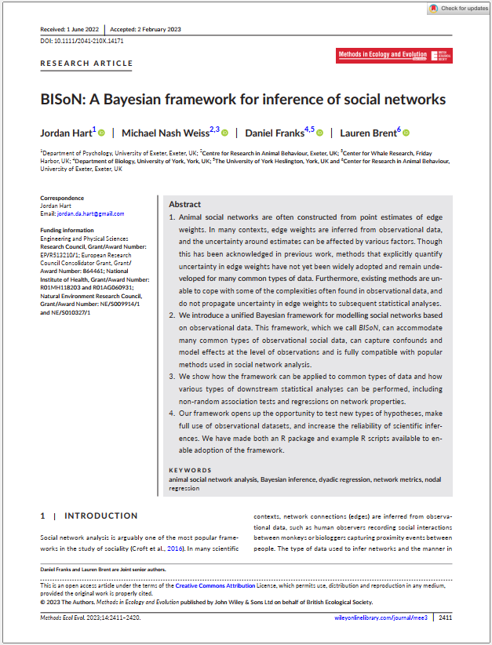

BISoN: A Bayesian framework for inference of social networks
Nhom 35
Nguyen Nhat Hoang - Presenter

Slide 2
Table of content
1. Context
2. Data
3. Metholody
4. Conclusion

Slide 3



Slide 4


Slide 5
BISoN Framework
Edge weight model: Binary data
Edge weight model: Count data (*)
Edge weight model: Duration data

Slide 6
Edge weight model: Count data
X = (4, 5, 6, ...)

Slide 7
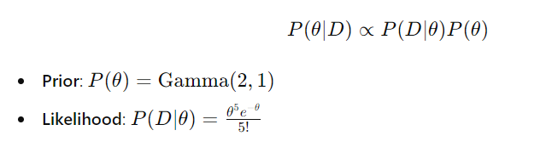
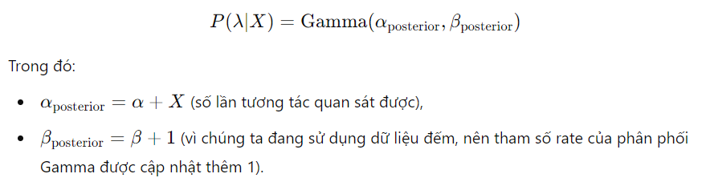
Edge weight model: Count data

Slide 8
Dataset - Orca whales
1990 - 2010
Orcinus orca (killer whale)
Dữ liệu là sự tương tác trong một nhóm cá voi
Được để thể hiện dưới dạng ma trận quan hệ hoặc mạng xã hội

Slide 9
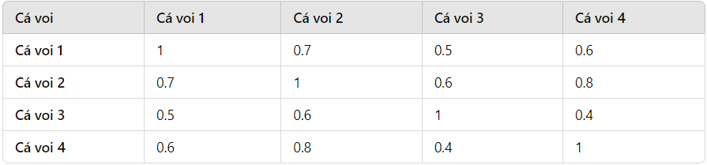
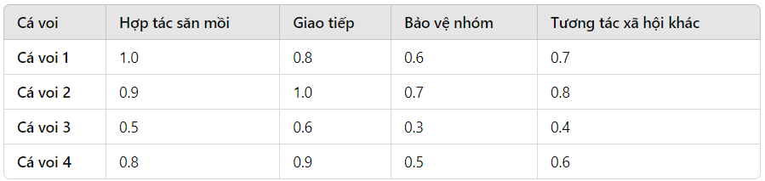
Dữ tương tác giữa các cá thể:
Dữ liệu hành vi xã hội:

Slide 10
2. Conclusion
Bài báo đã cung cấp một frameword hỗ trợ phân tích mạng xã hội một cách đa dạng. Góp phần cải thiện độ chính xác cho những quá trình sau đó.

Slide 11


